Slide 1
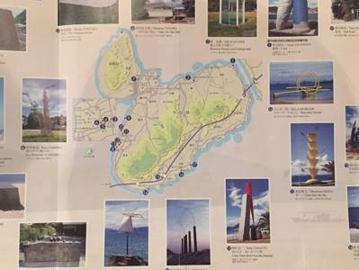

チーム名:つっきー&ちあき
サービス名:IslanDO
キャッチコピー: 生口を丸ごとお楽しみください
■どんなアイデア？:
生口島の彫刻案内パンフレット「島ごと美術館」 →
をWebアプリ化する。
■どのように解決する？:
生口島の彫刻と飲食店等をGoogleMap上に表示し、彫刻を見て回りながら飲食店等に寄り道するための経路決定や、情報の更新を簡単にする。
■どんなことをもたらす？:
・経路決めに悩むことなく、スムーズに観光ができる
・彫刻案内をベースに周辺の飲食店なども含めた観光経路を決められる
・Web上で誰でも簡単に情報の更新ができるので、 パンフレットの再版が不要になる
Before(現状での困りごと):
・主に生口島の彫刻を見て回りたいが、紙のパンフレット では彫刻を見て回る経路が決めづらい
・途中で飲食店等への寄り道もしたいが、彫刻の情報 しか分からない
・パンフレット再版での情報更新にはお金と手間がかかる
After(アイデアに望むこと):
・位置情報を使って、マップ上に経路や現在地を表示し
分かりやすくして欲しい
・飲食店等の彫刻以外の観光スポットも一緒に表示したい
・情報をお金をかけず簡単に更新したい
利用するデータ:
公共クラウドの観光データ、島ごと美術館の位置情報、現在地の位置情報、アンダーグラウンドデータ

Slide 2
できた
彫刻をGoogleMap上に表示し、「島ごと美術館」をWebアプリ化
GoogleMapに掲載されていない穴場スポット追加
彫刻に近づくと、自分の位置情報から近くのお店等の観光情報を表示(テストまだ)
彫刻に近づくと震える(テストまだ)

Slide 3
これから
現地でテスト
一定距離に近づくと地図にアイコンが現れる機能をつけたい
色々なスポットの表示パターンを増やす
「因島八十八ケ所巡礼」等、他のパンフレットのスポット情報にも応用可能

Slide 4
役割分担
Web画面デザイナー つっきー
アイコンデザイナー兼ユーザ ちあきちゃん
実装 いまにしさん
GitHubマスター こじまさん
いまはし

Slide 5
デモ

Slide 6
ユーザの声

Slide 7
ありがとうございました！

